Slide 1

Profiteroles de árbol de pan, enfocado al aprovechamiento del fruto derivado del árbol de pan en Popayán (2020-2022).

Slide 2

Objetivos
Dar a conocer el fruto de árbol del pan, implementando técnicas culinarias para la creación de profiteroles y el buen aprovechamiento del fruto.
Impulsar la implementación de los profiteroles de árbol de pan en Colombia.
Divulgar los productos de los procesos que se harán con la fruta del árbol del pan.
Crear nuevos productos a base de la harina del fruto del árbol del pan.

Slide 3
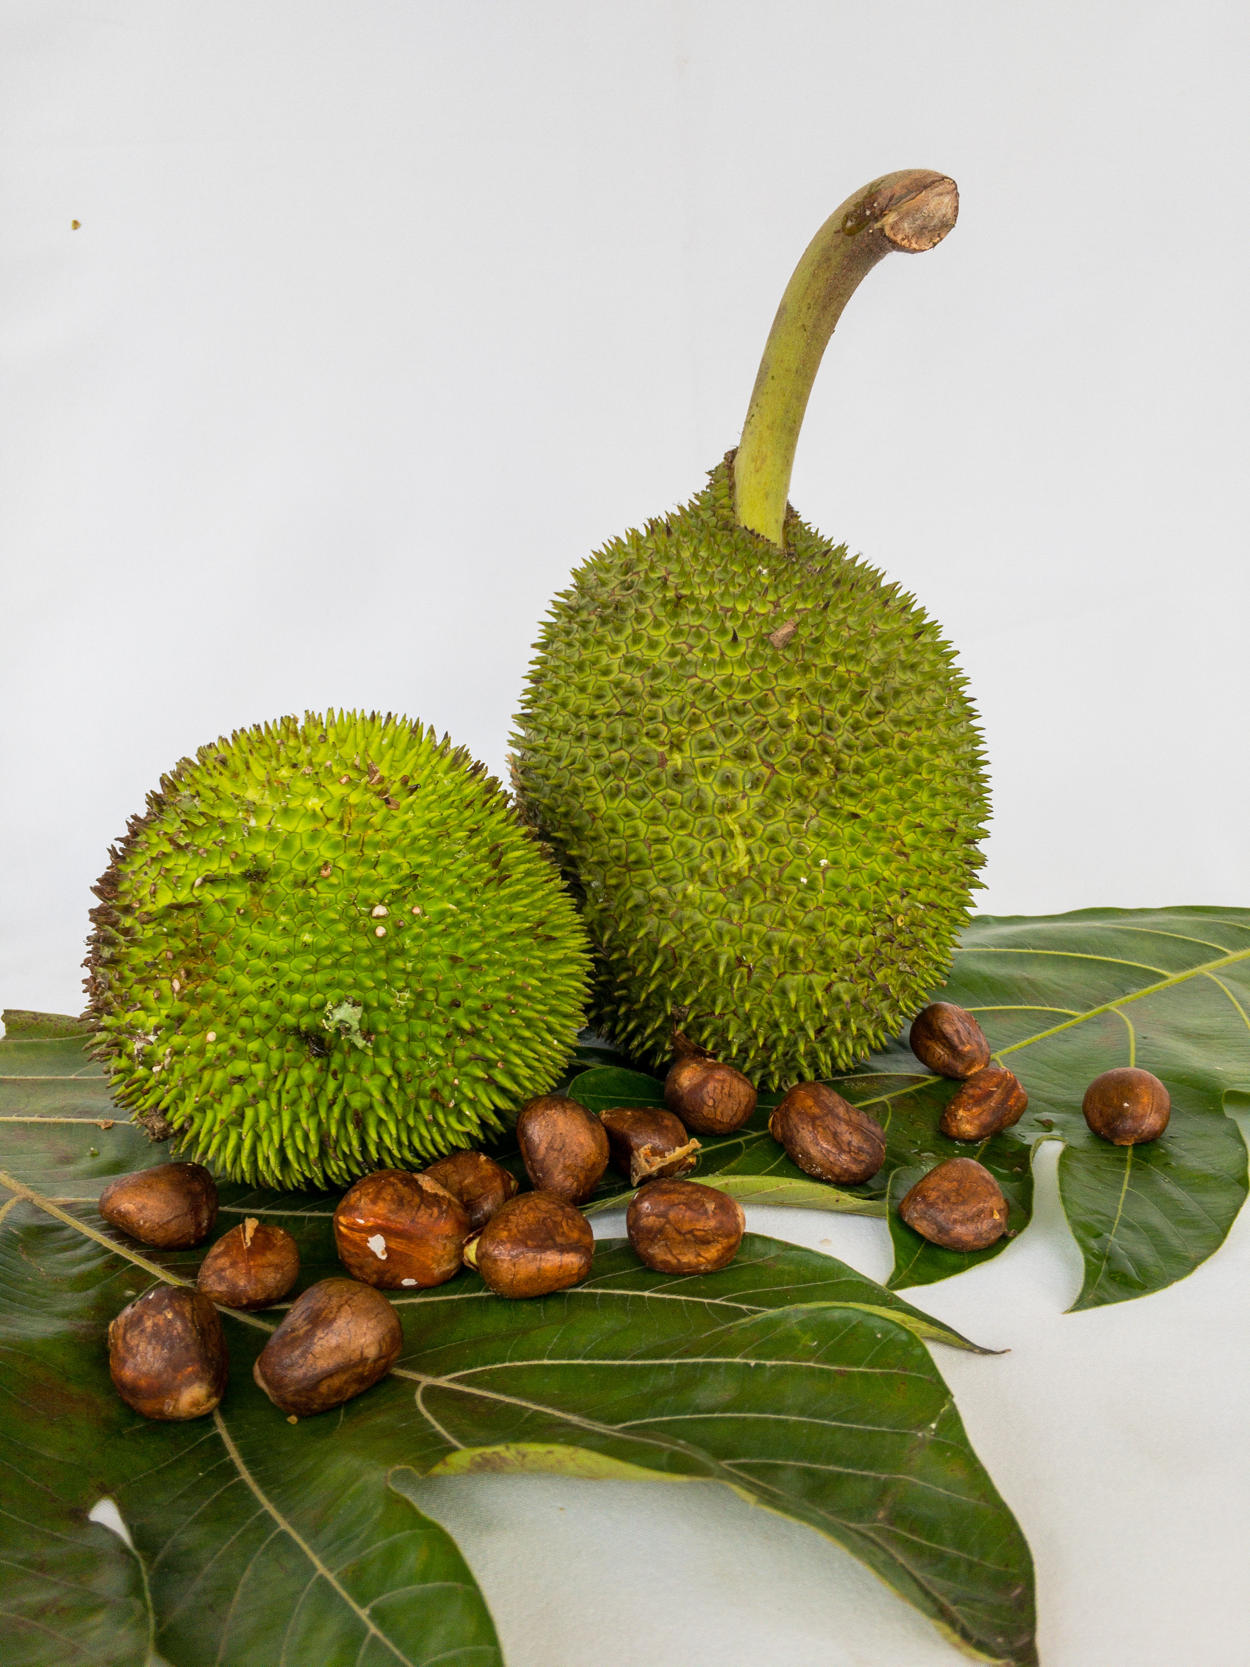
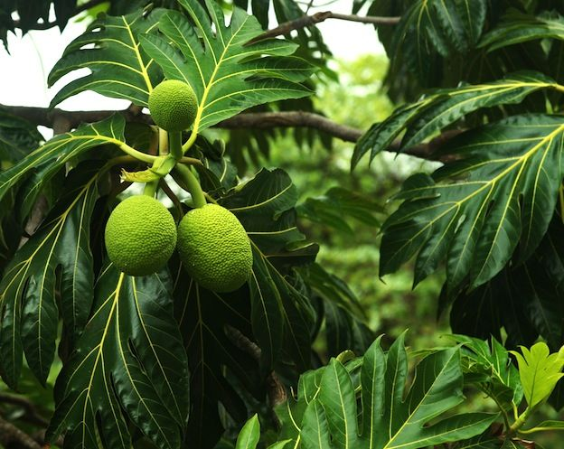
Profiteroles de Árbol del pan
Origen del fruto y del producto
¿Porque elegí este producto?
¿Porque fusioné estos productos?
Procesos de elaboración
Fuente: Sergio rivera
https://www.bioenciclopedia.com/arbol-del-pan/

Slide 4
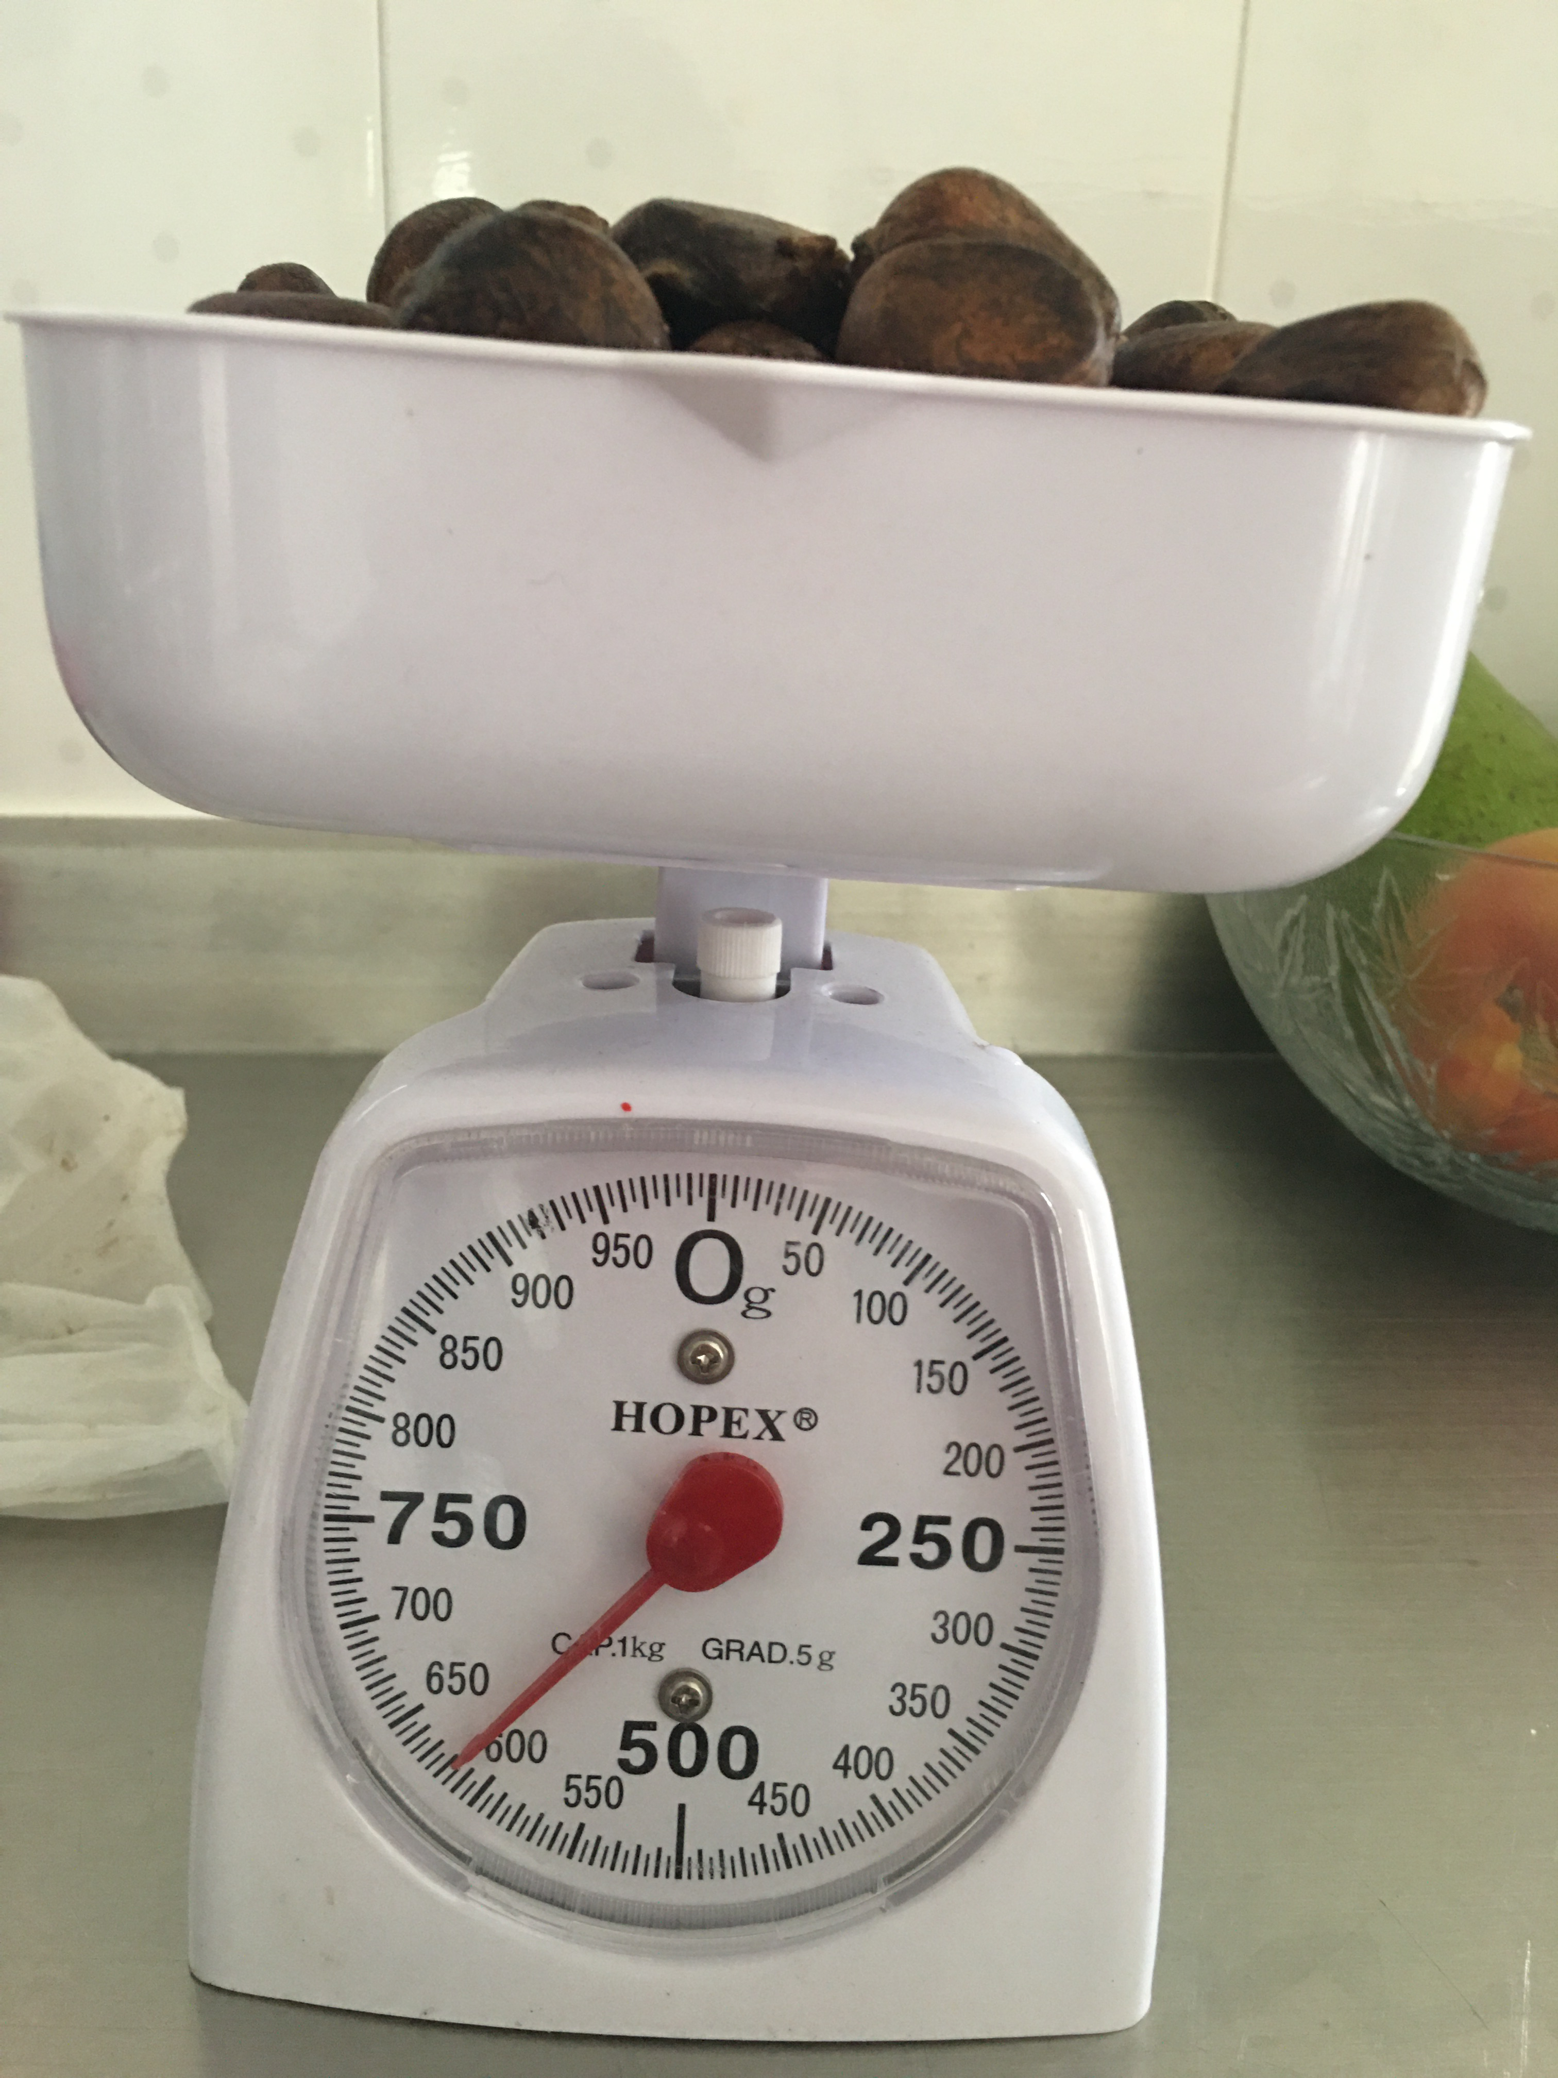
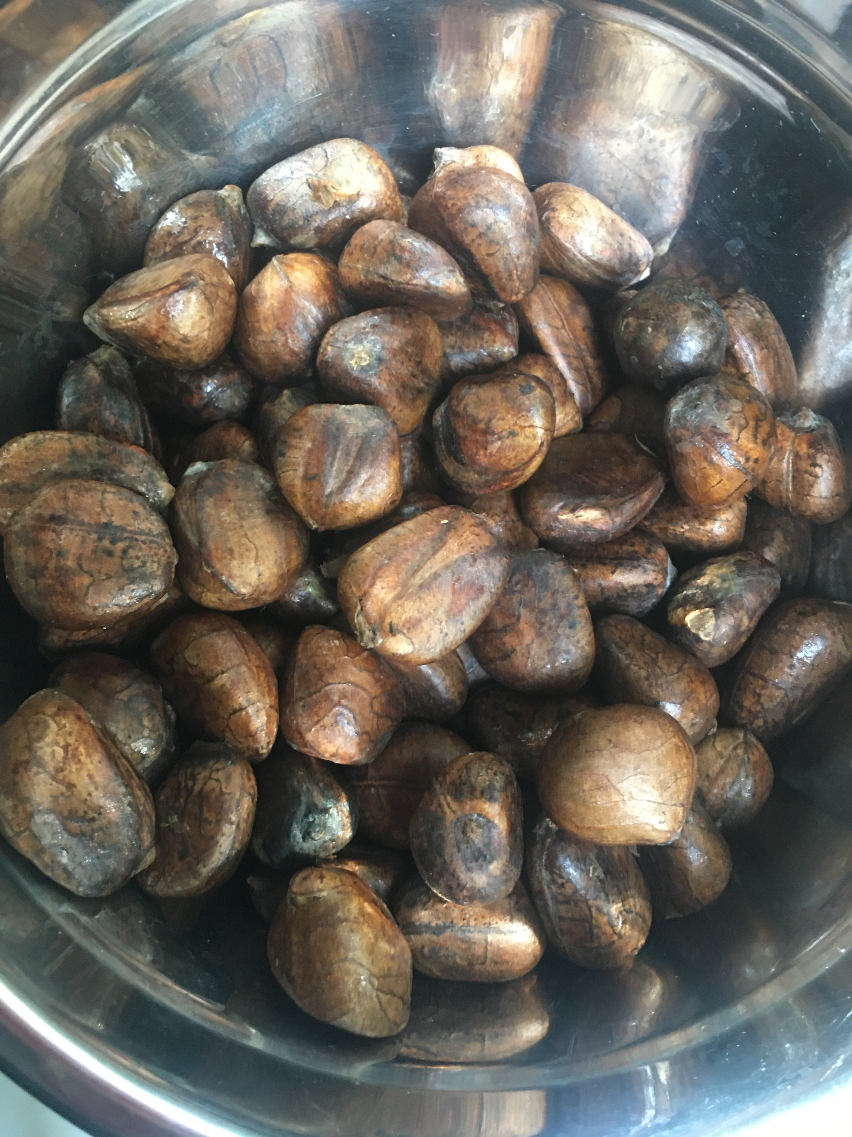
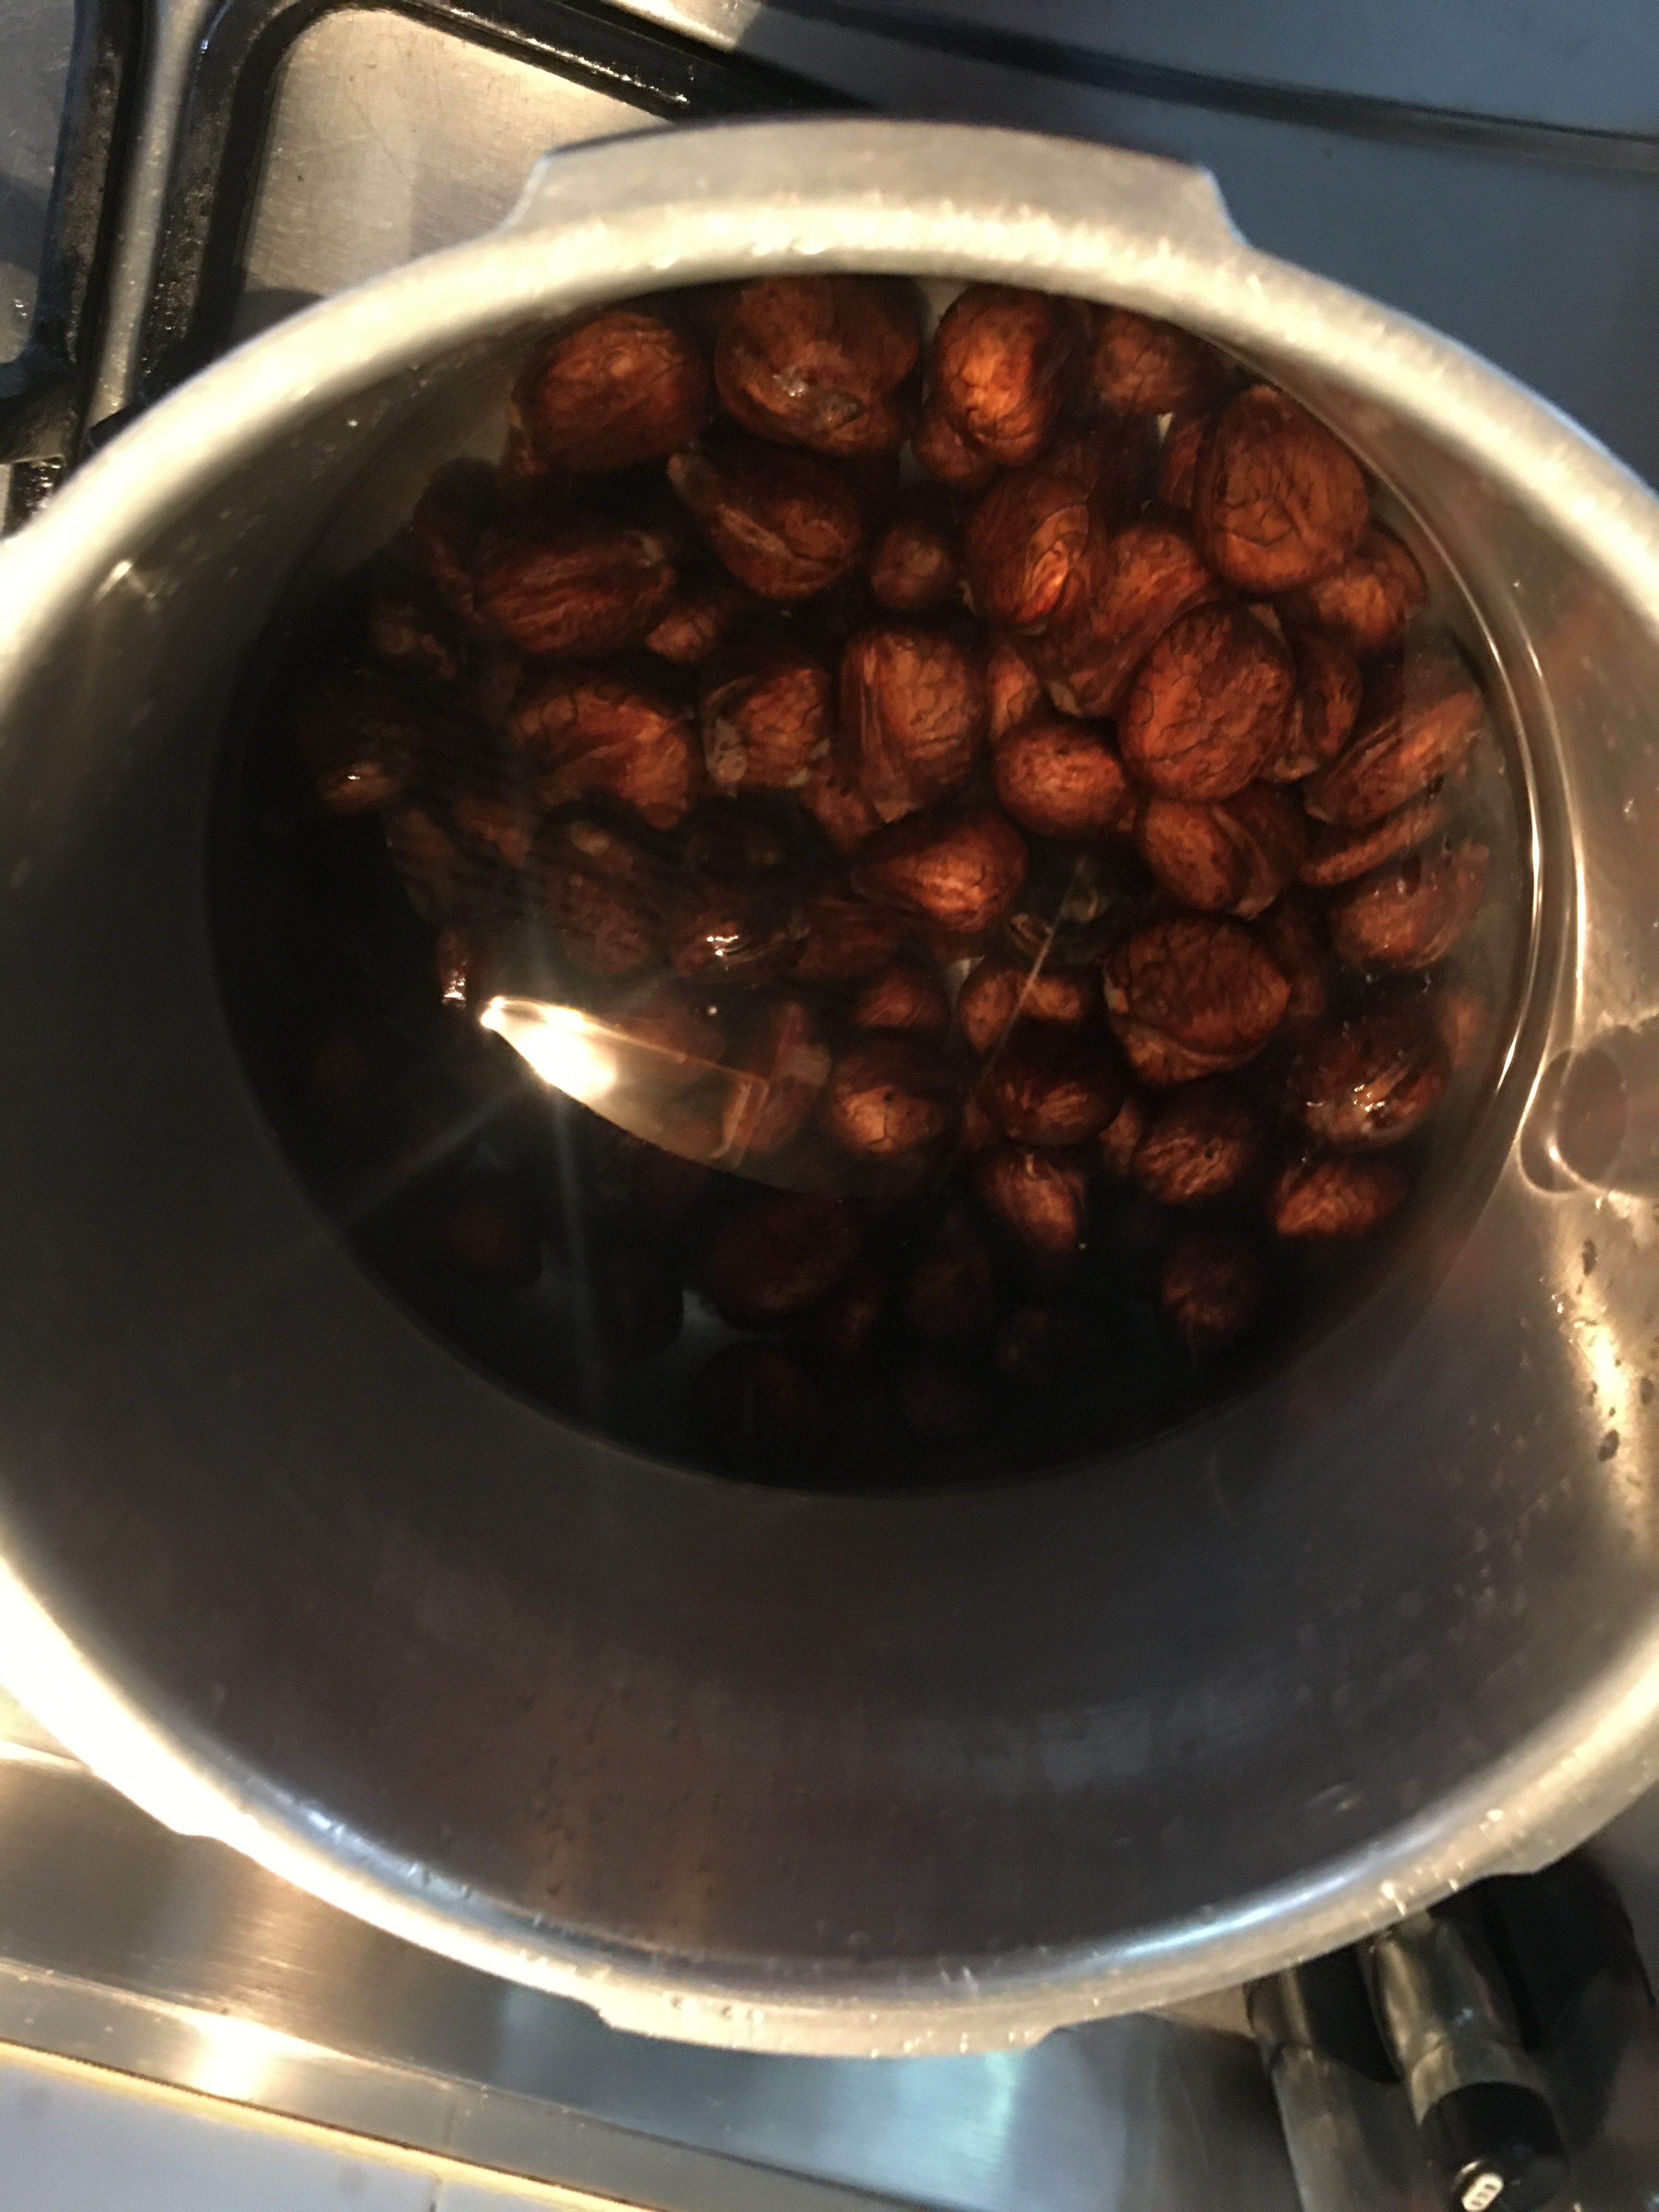
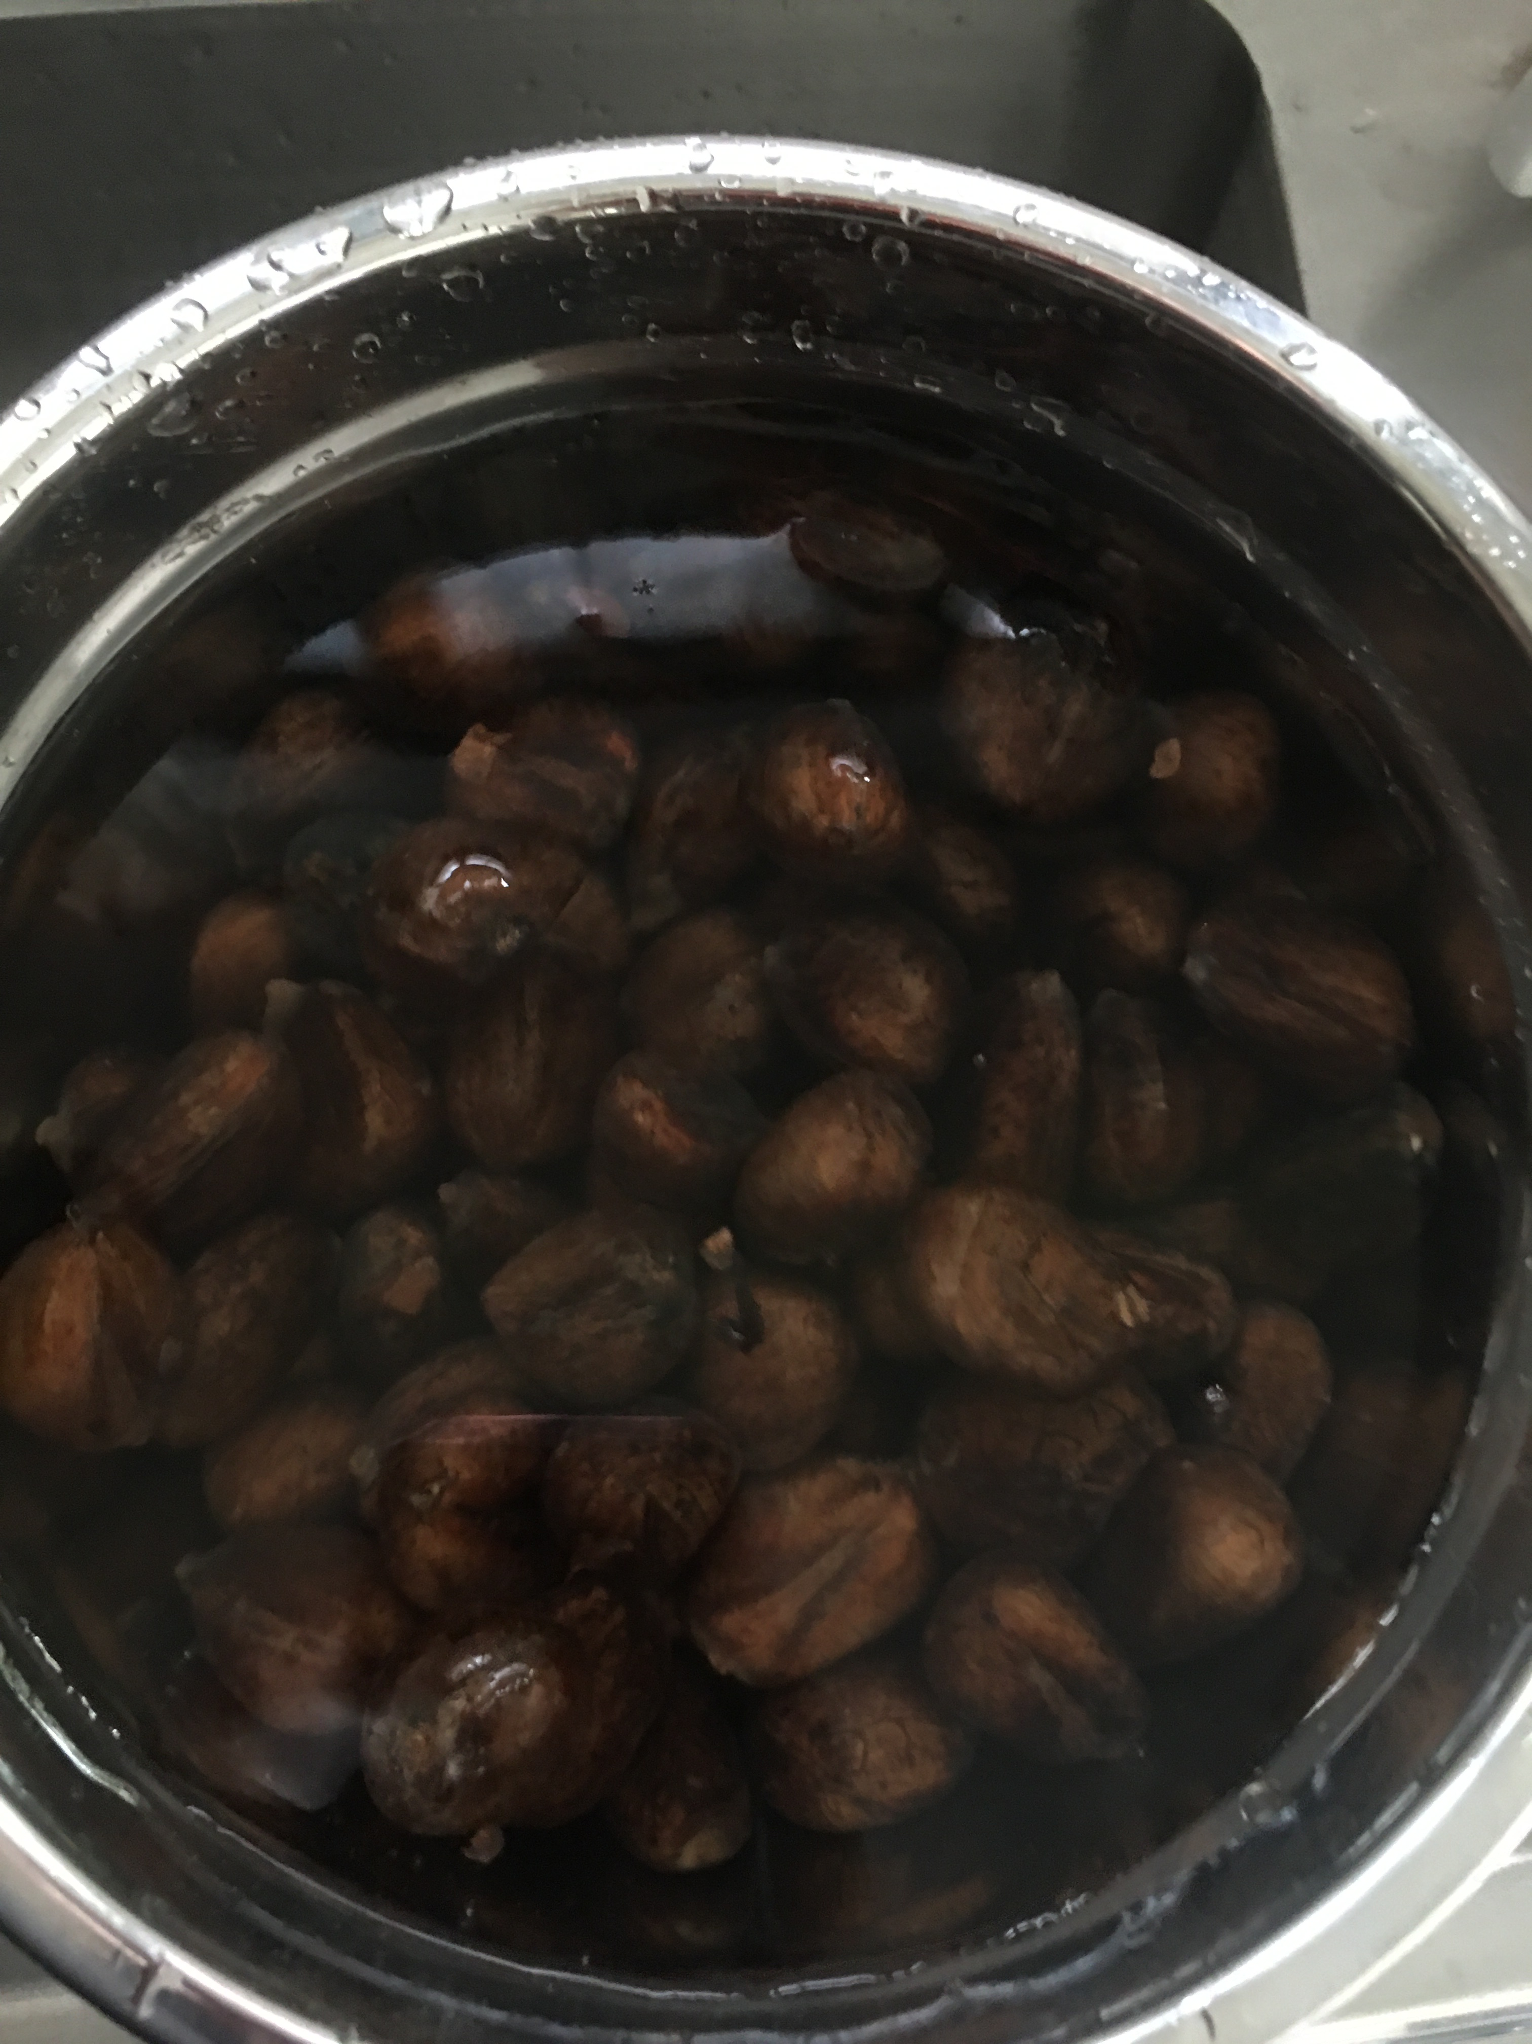
Procesos de elaboración de la harina
Obtención de materia prima
Pesado
Lavado y desinfección
Cocción

Slide 5
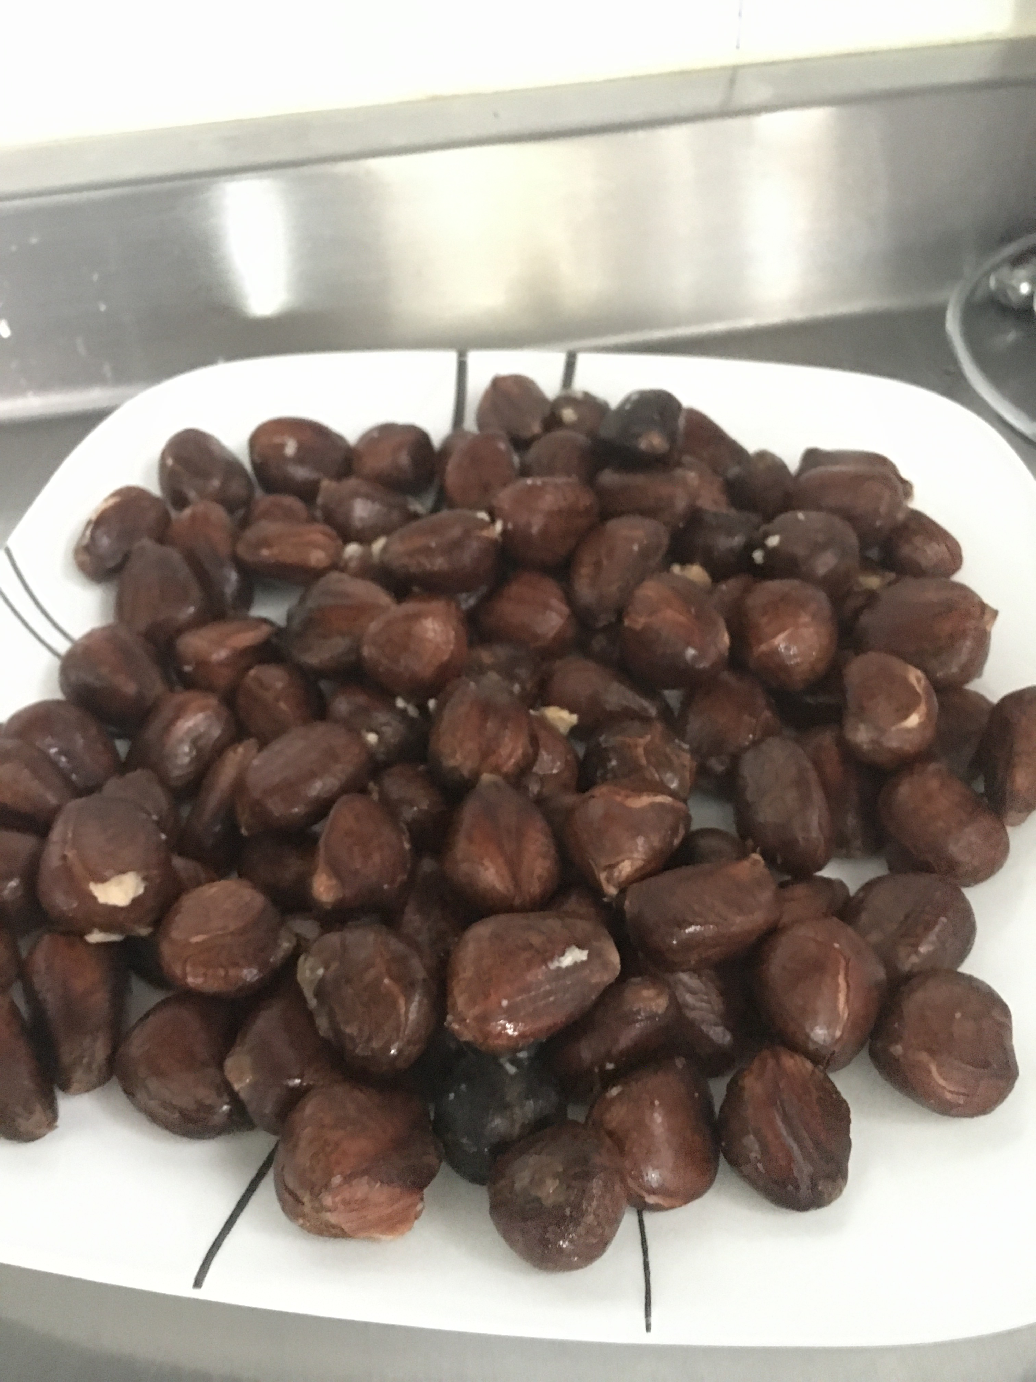
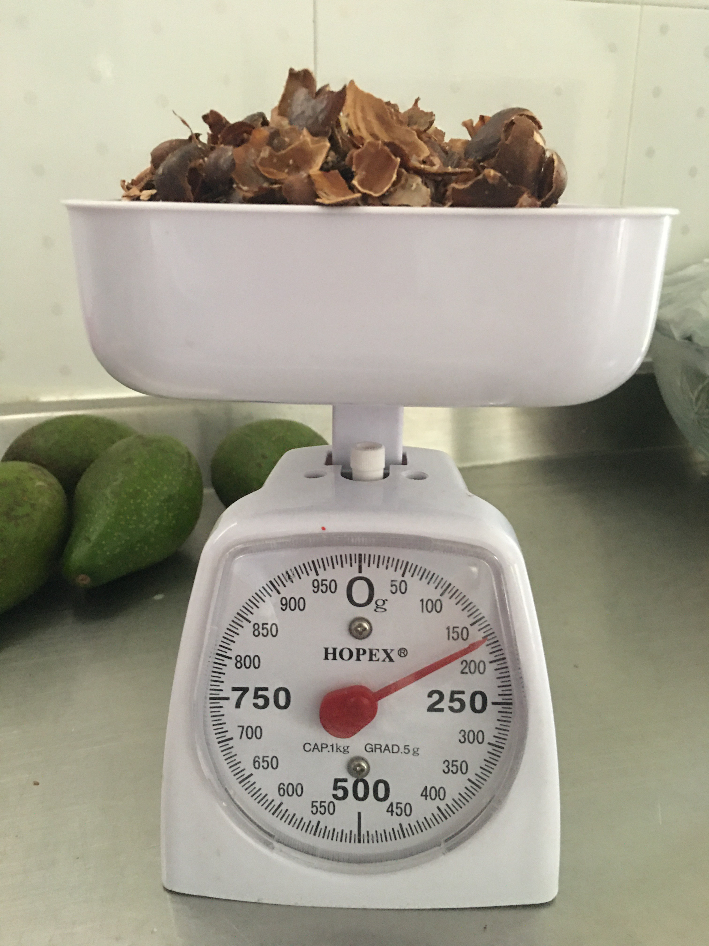
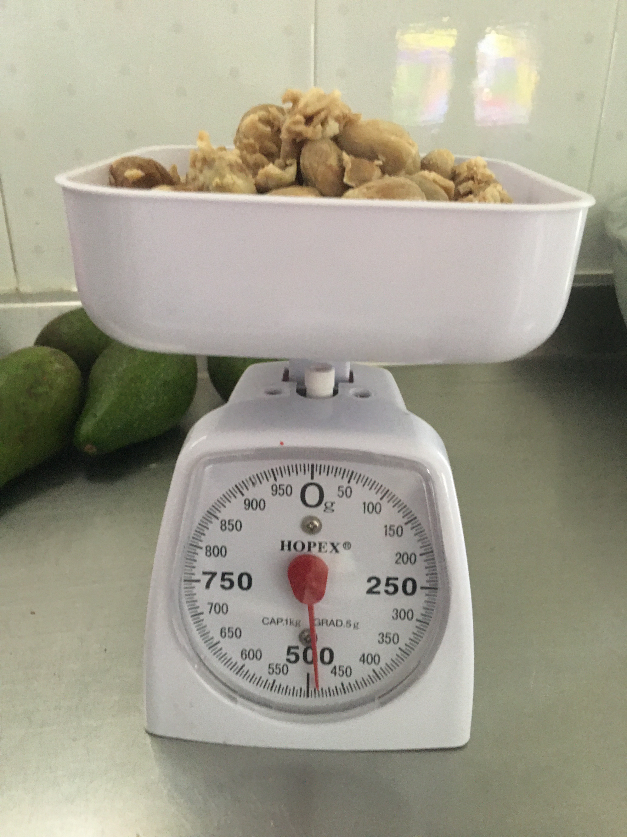
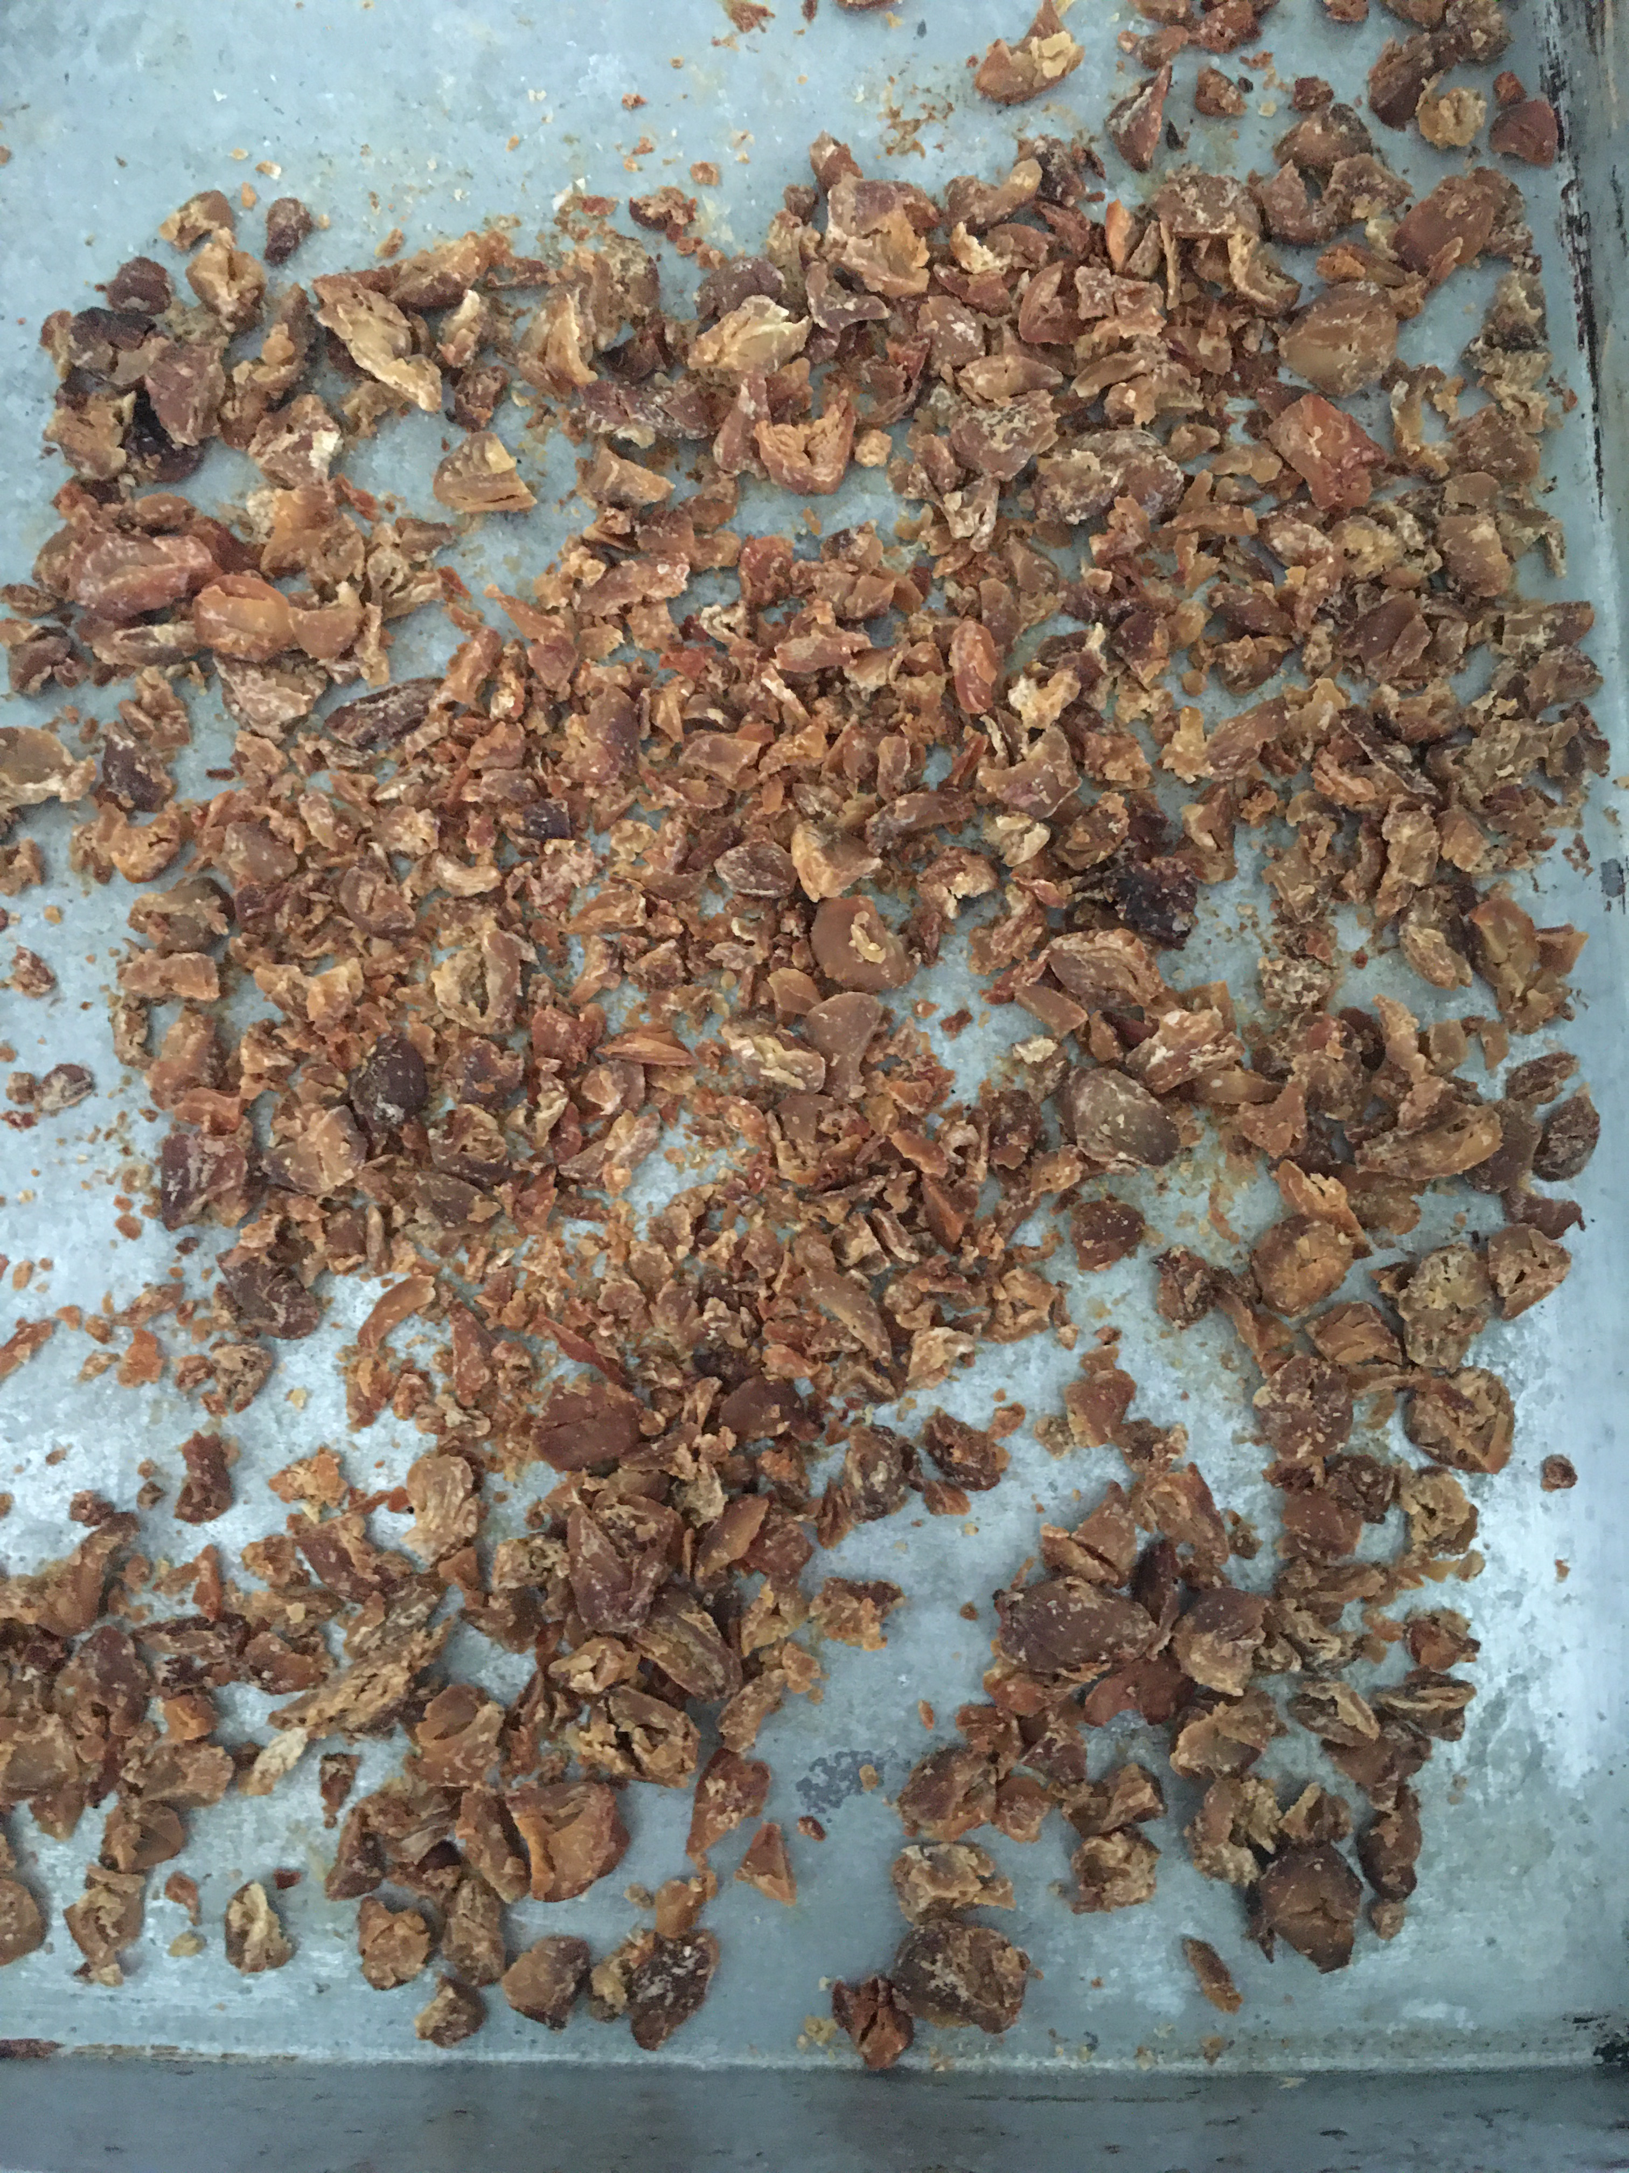
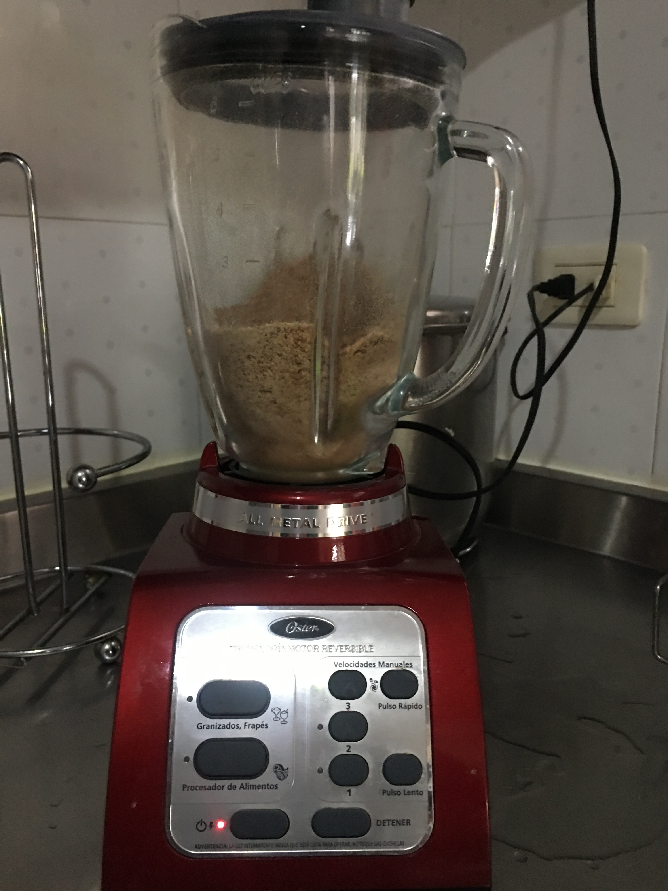
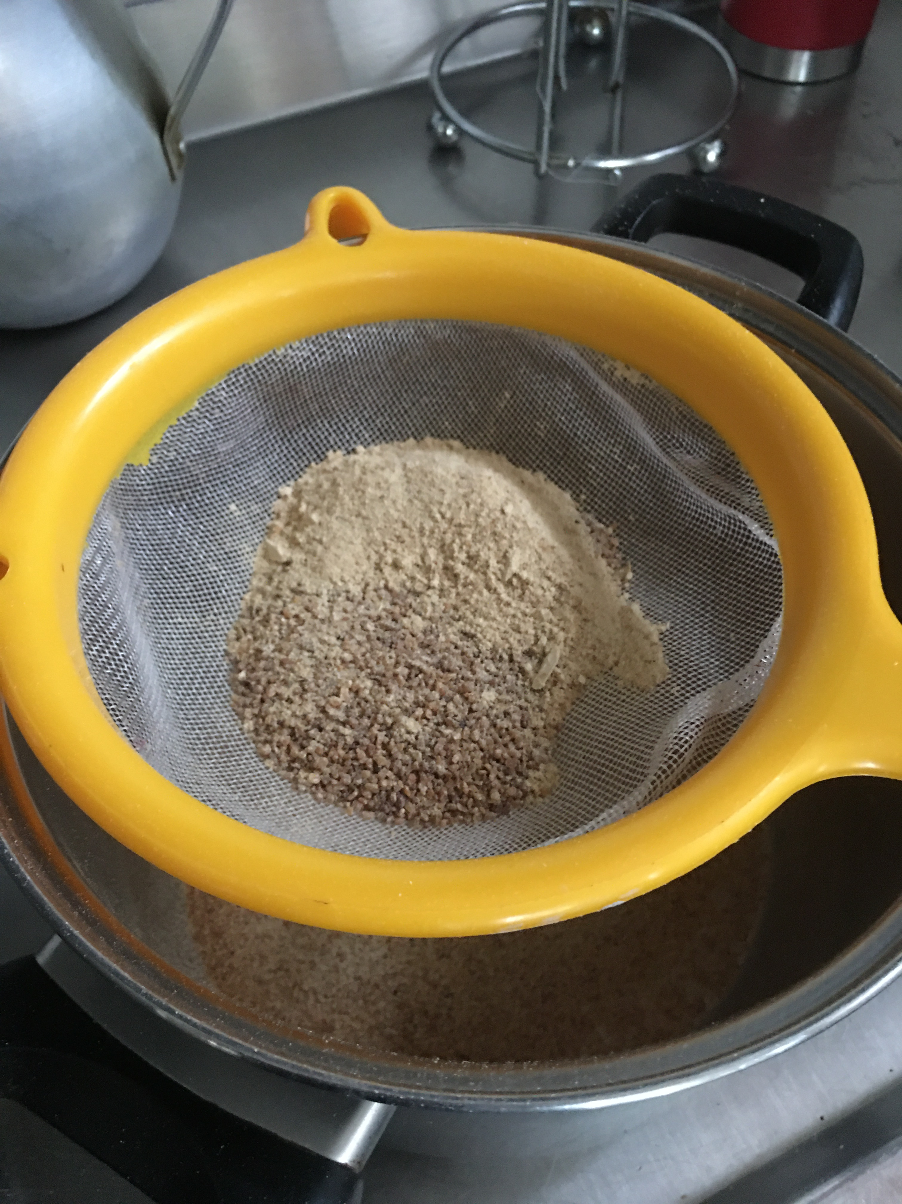
Procesos de elaboración de la harina
Enfriado
Descascarado
Secado
Molienda y tamizado

Slide 6
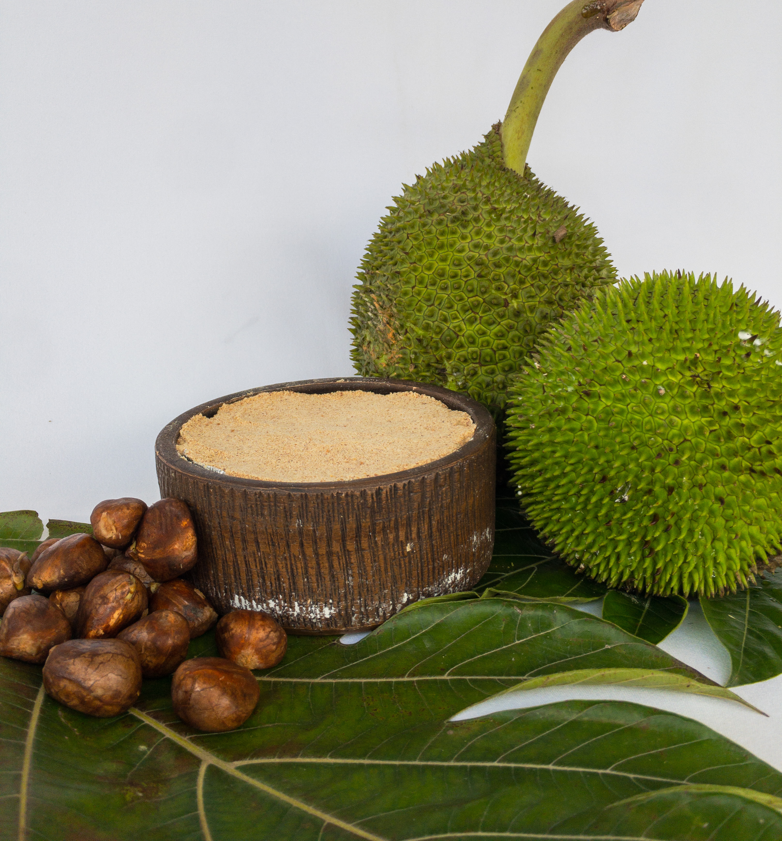
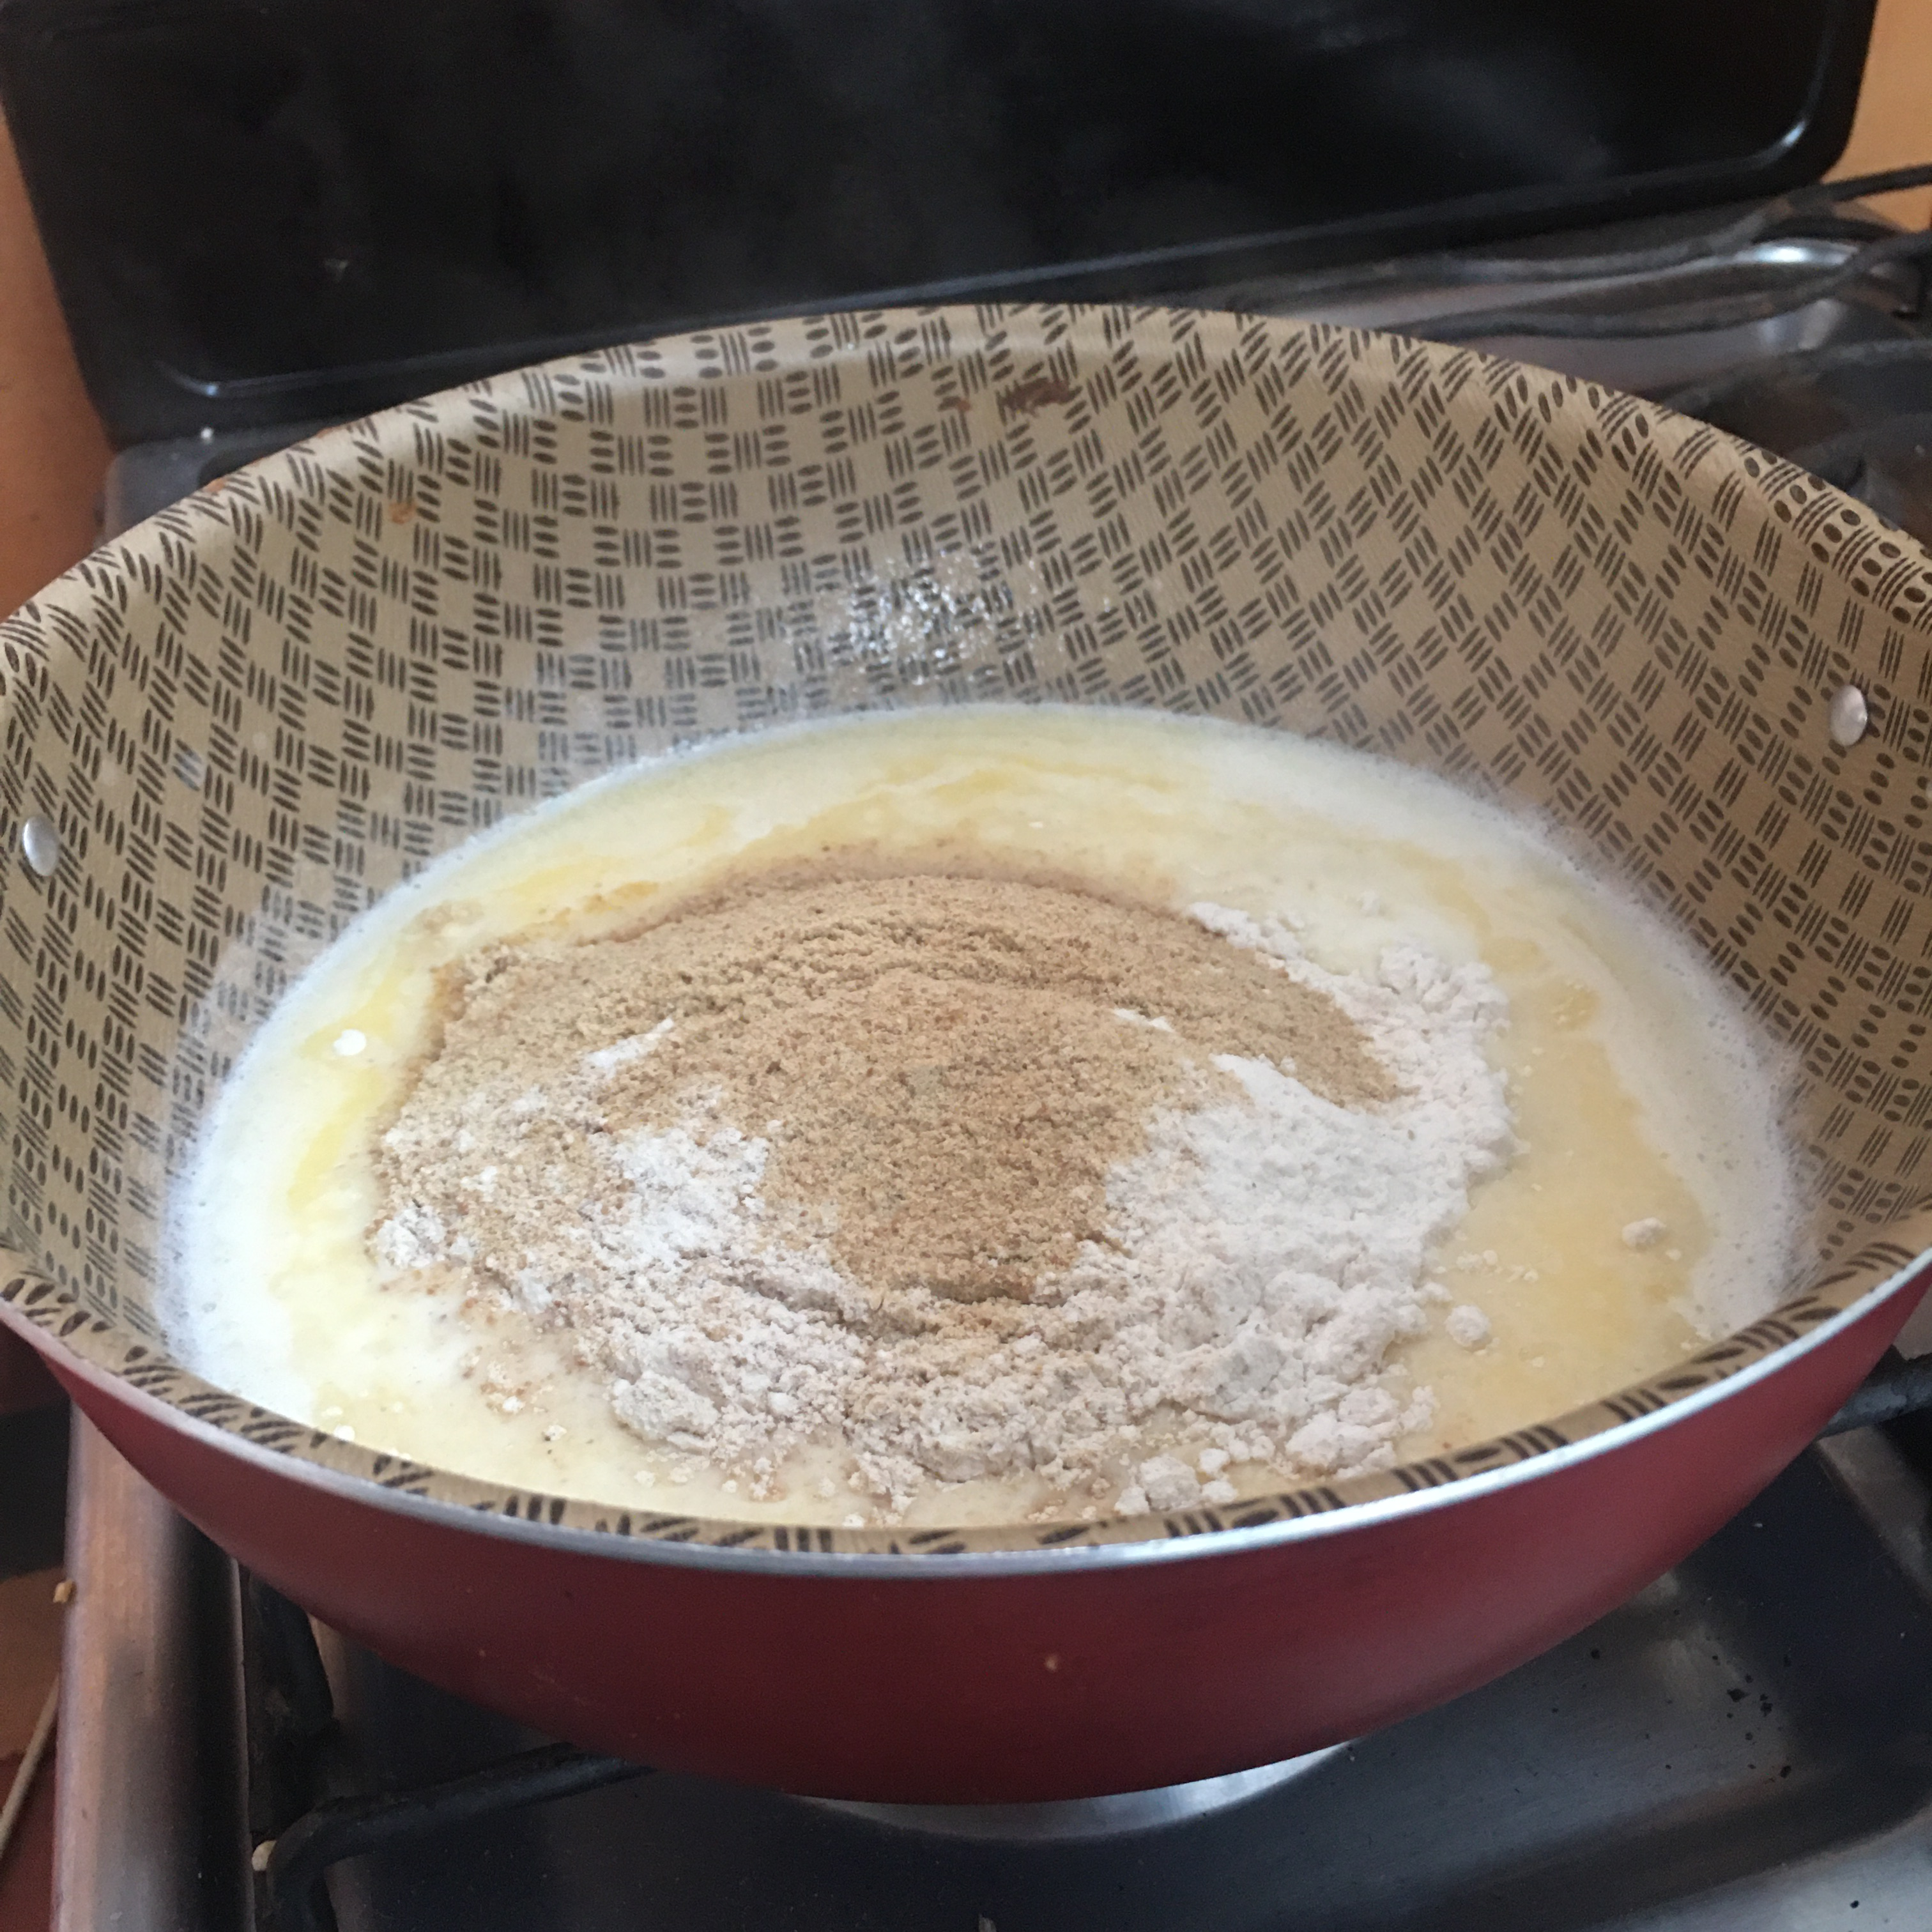
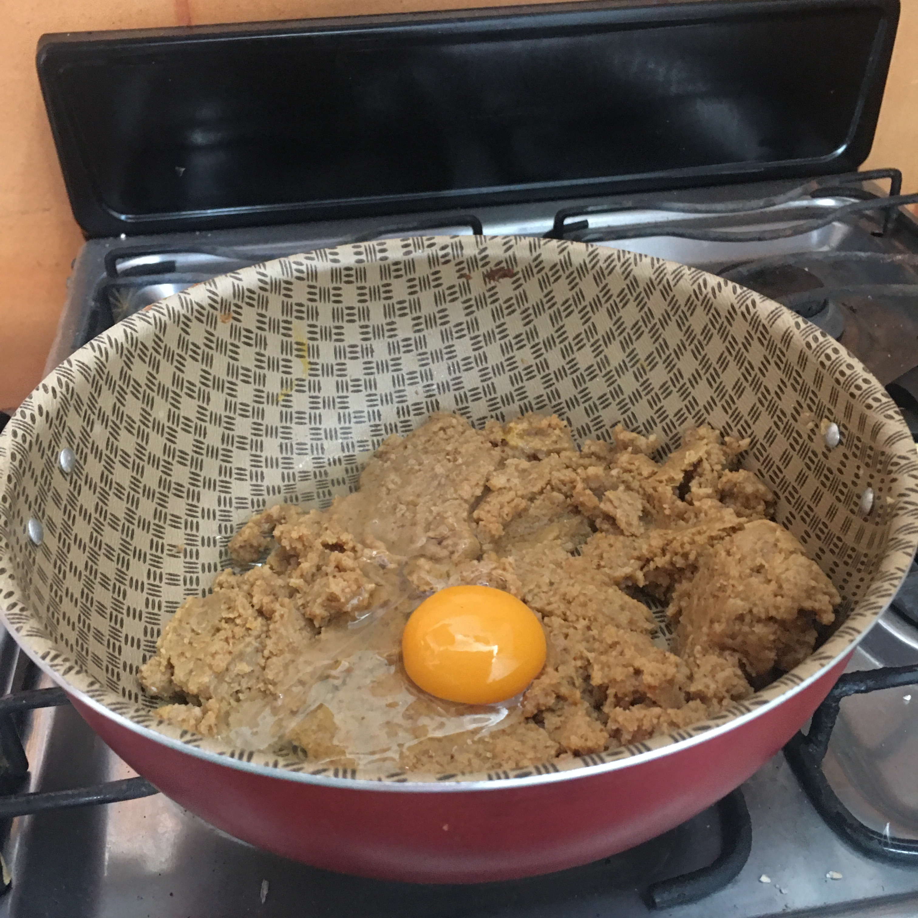
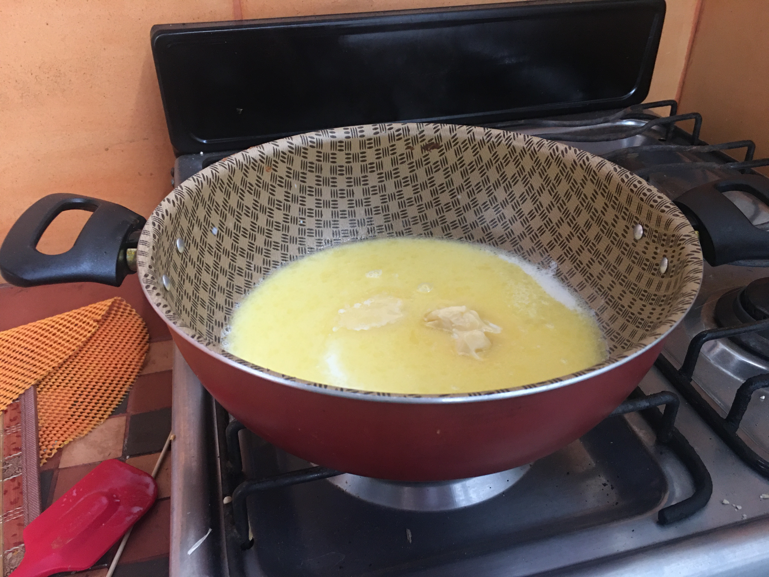
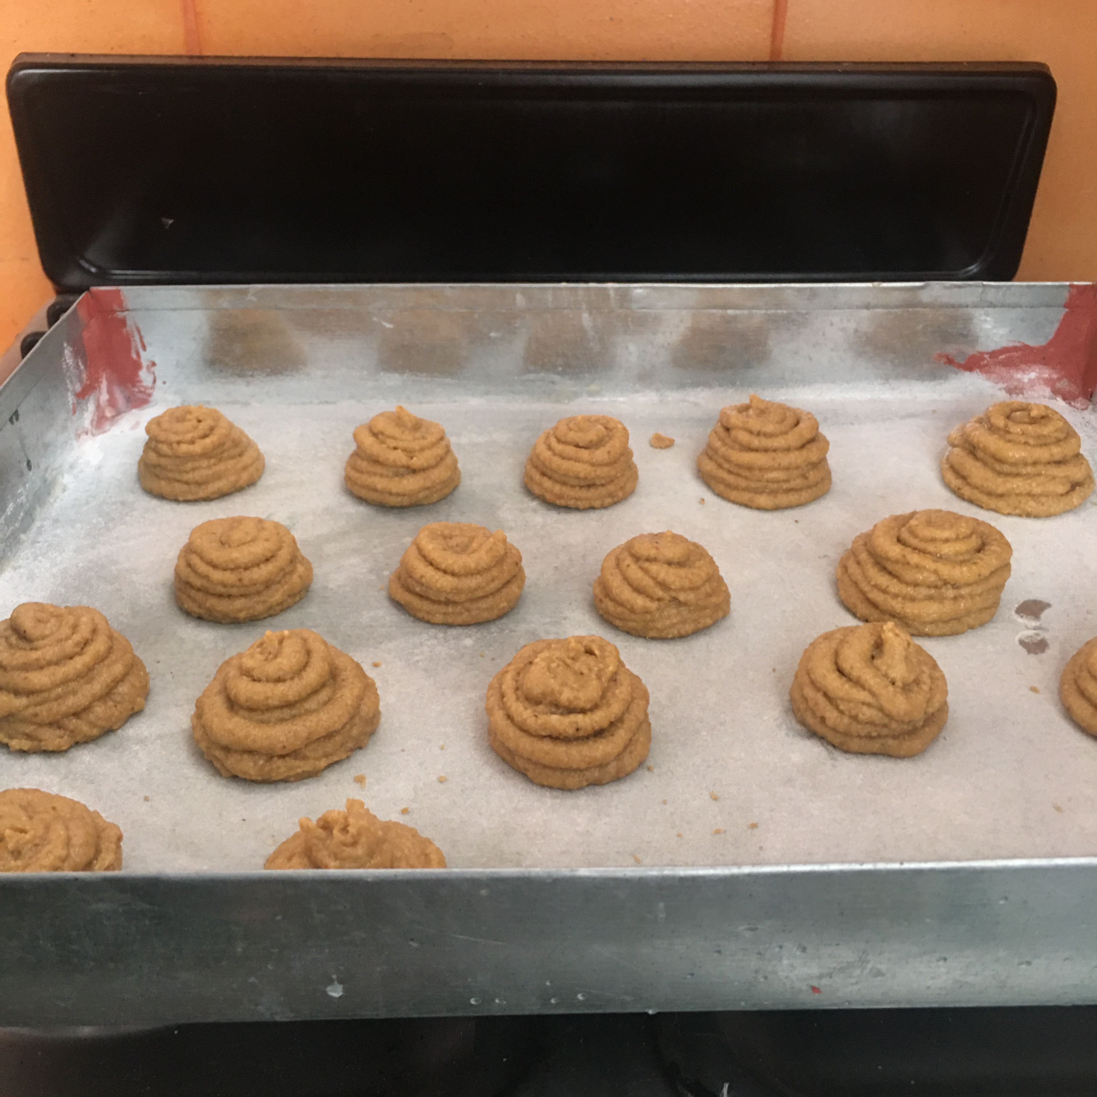
Procesos de elaboración de los profiteroles de árbol del pan
Formulación
Mezclado
Armado
Horneado

Slide 7
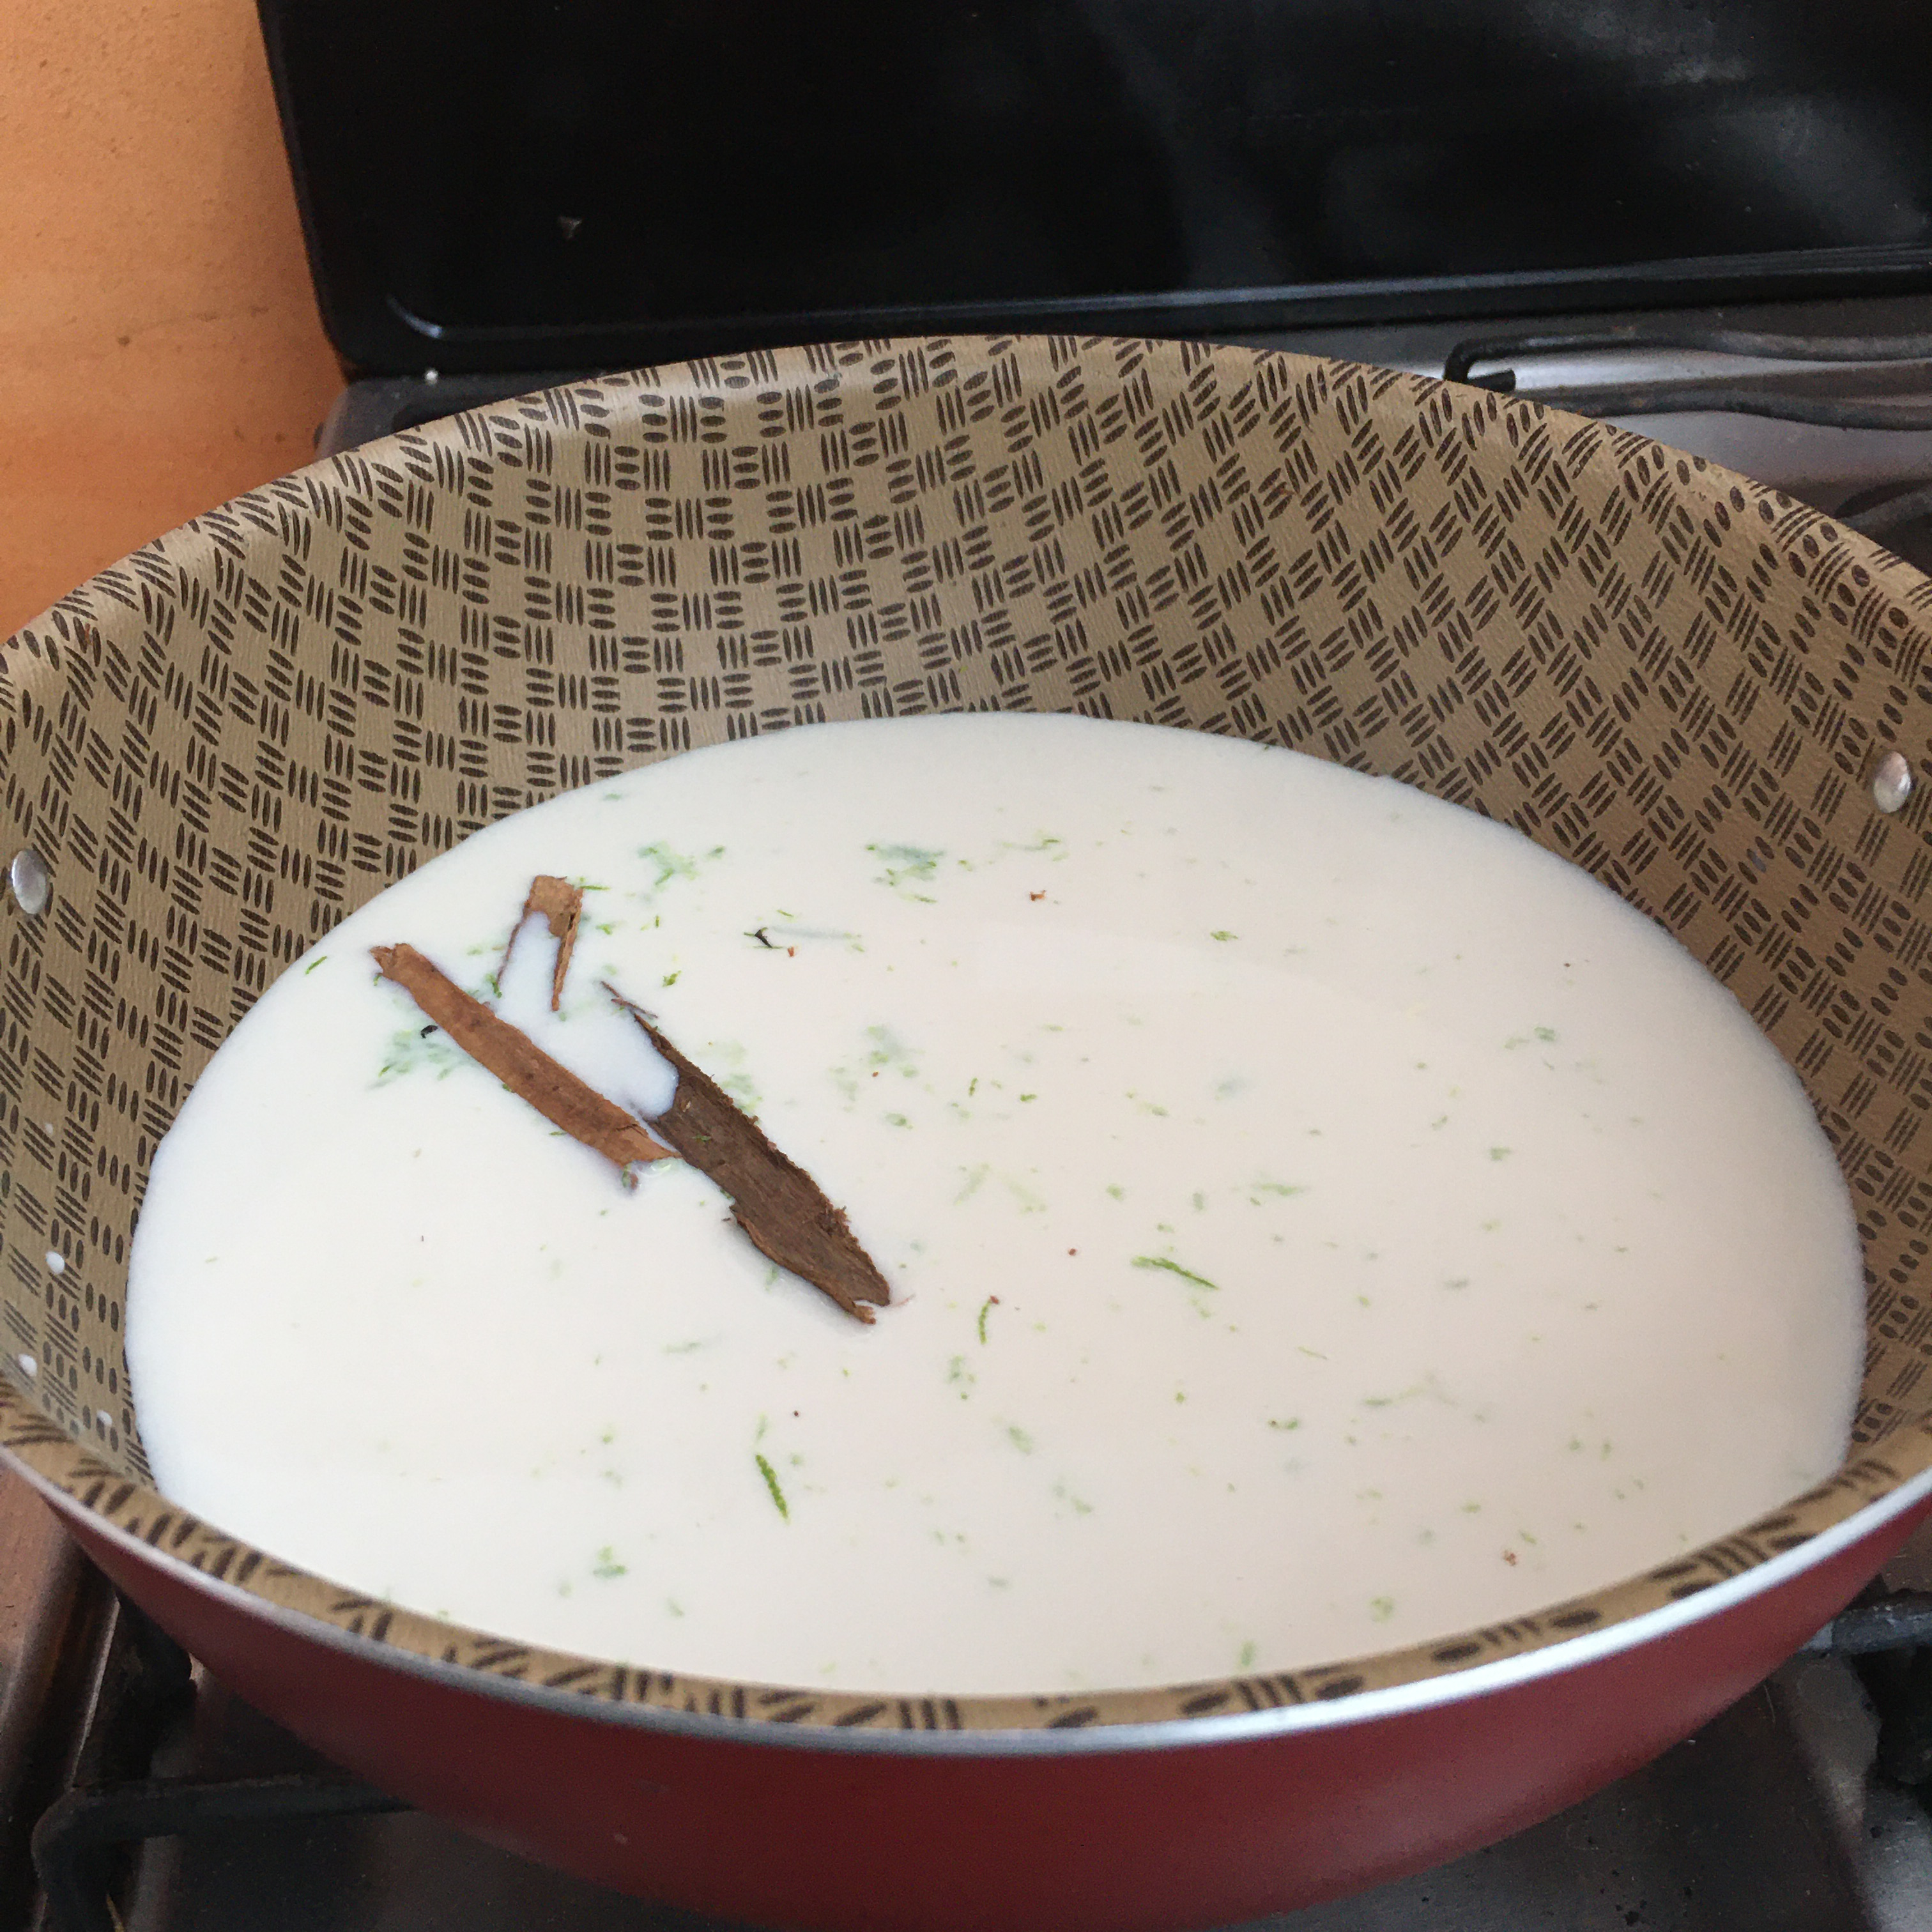
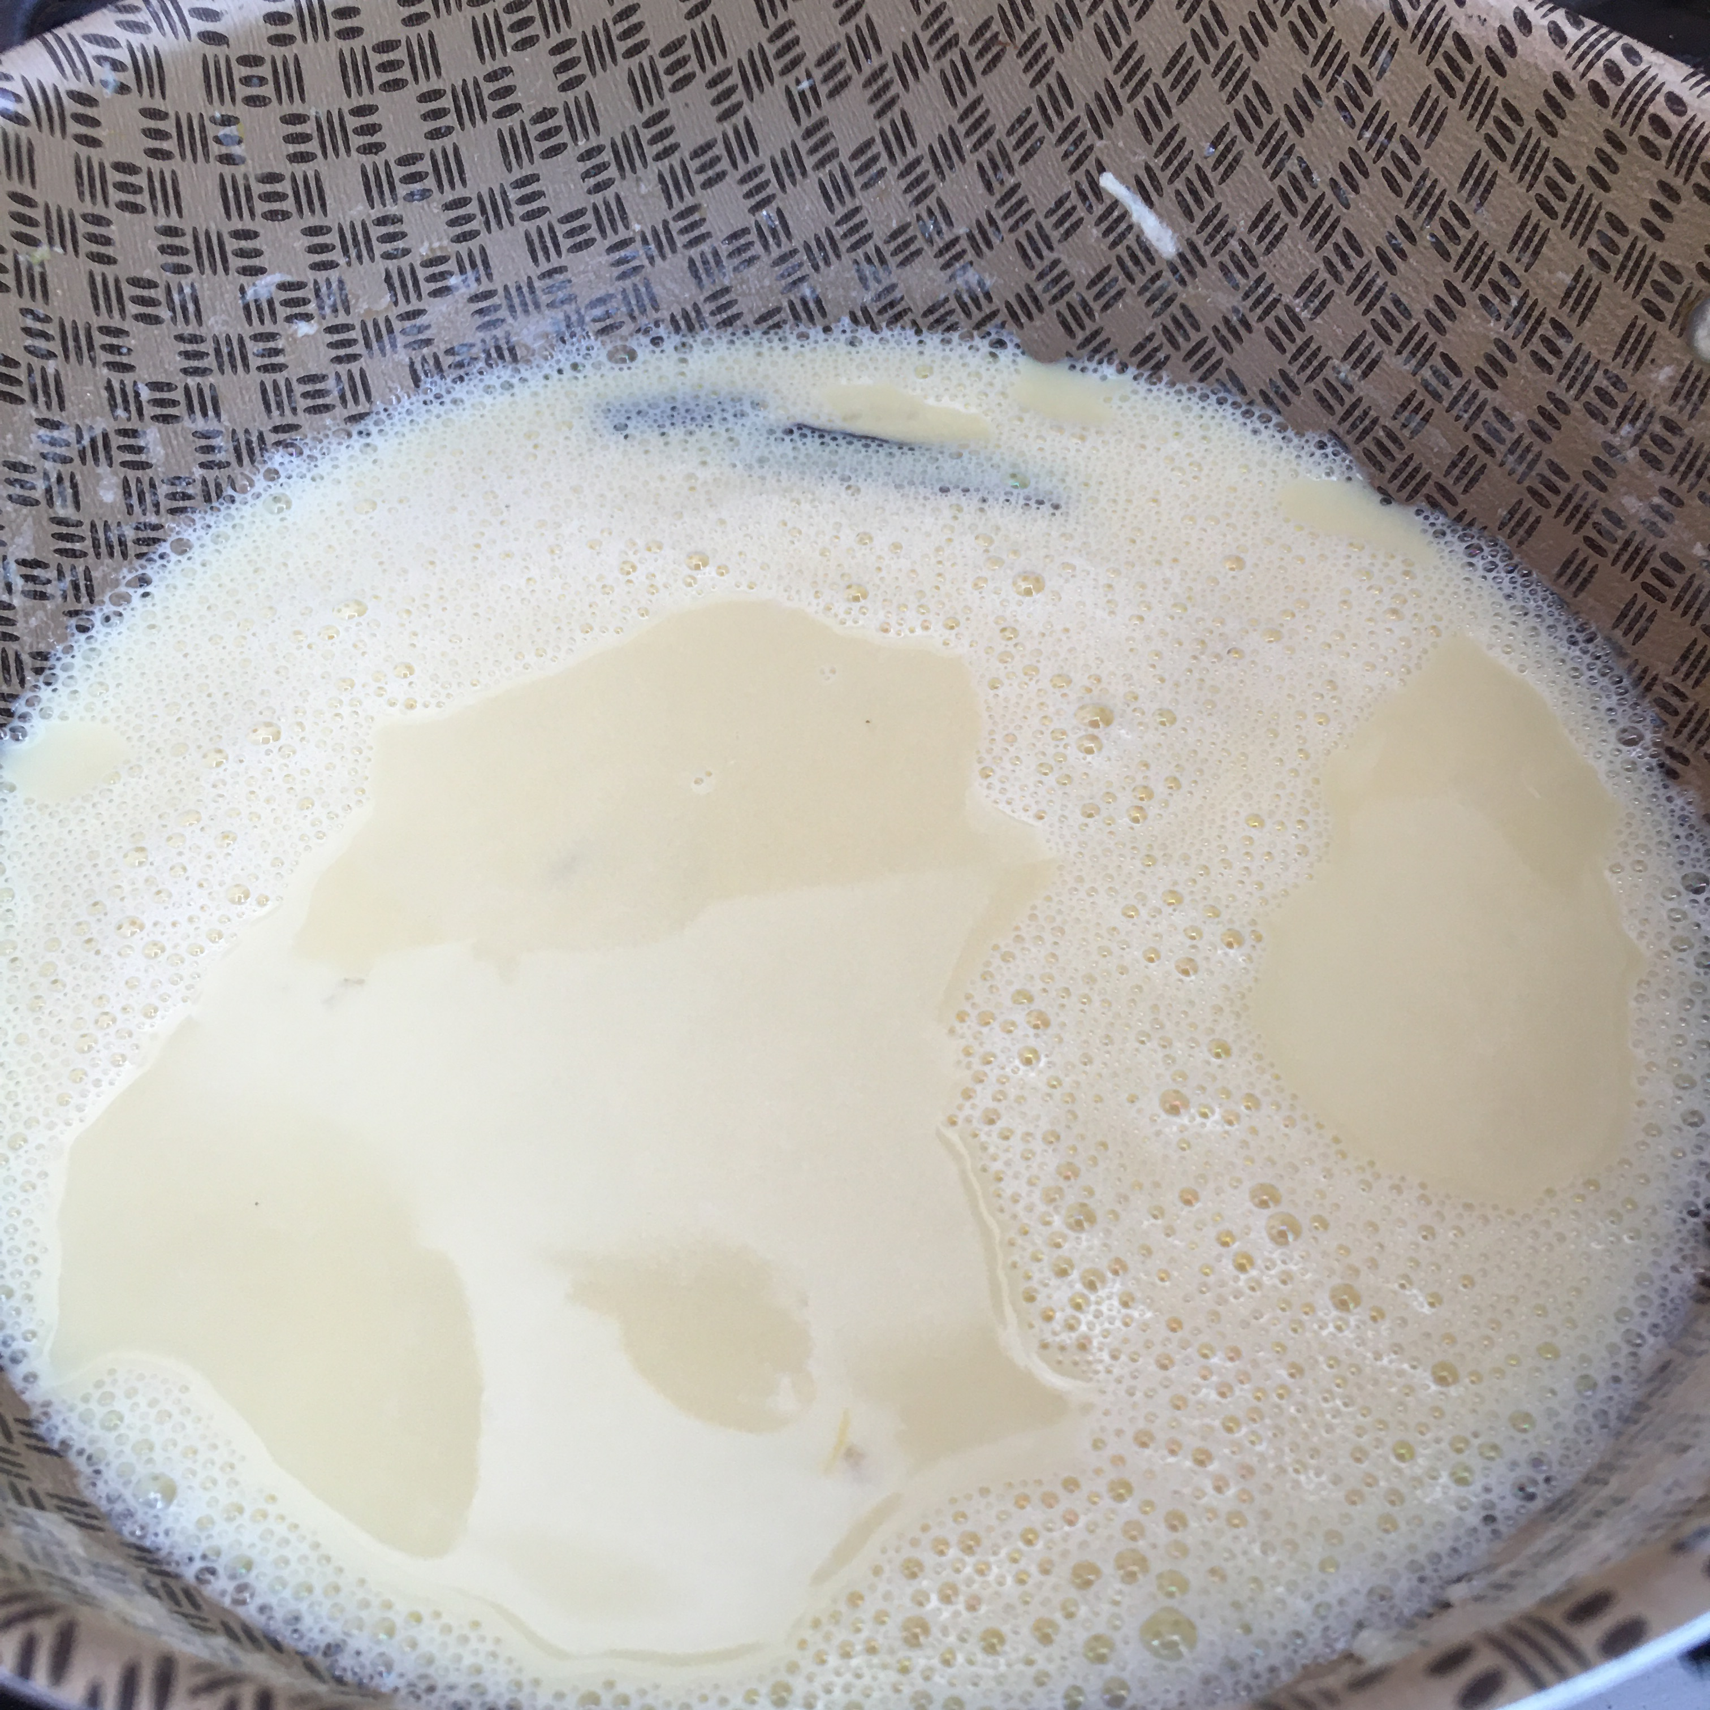
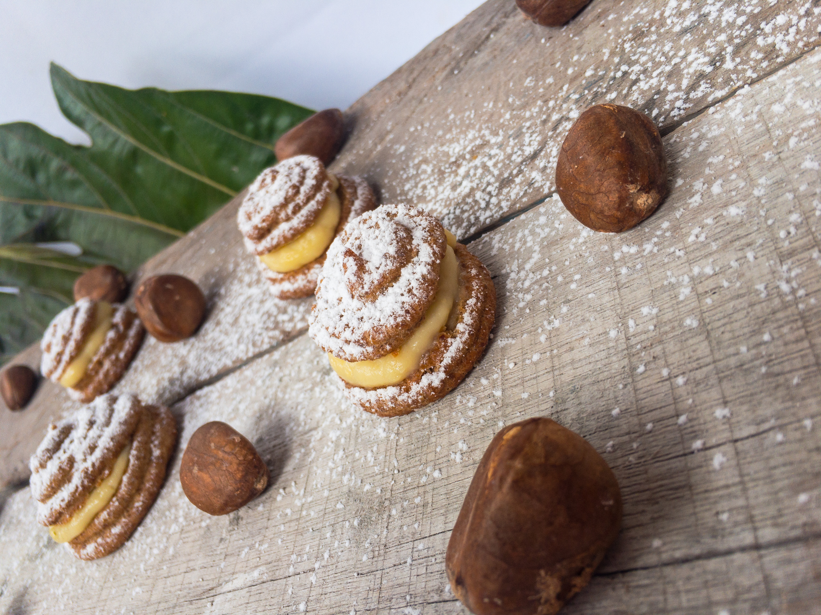
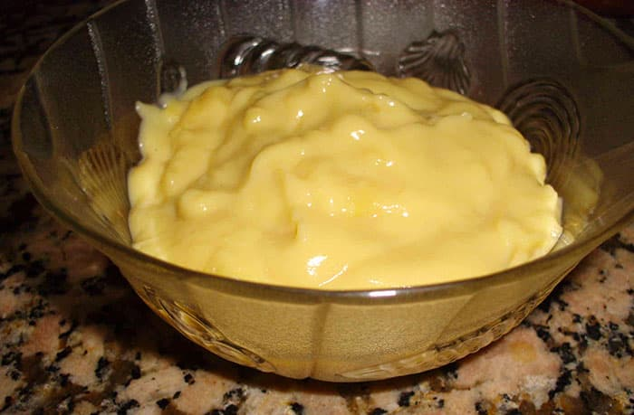
Procesos de elaboración de los profiteroles de árbol del pan
Crema pastelera
Armado de profiteroles
https://www.recetas-rapidas.com/receta-de-crema-pastelera-casera/

Slide 8


